Slide 1
上海海洋大学
直录播云平台使用说明

Slide 2
学 生 篇

Slide 3
注意事项
需要使用谷歌、360浏览器或QQ浏览器登录。
登录地址：https://zlb-system.shou.edu.cn

Slide 4
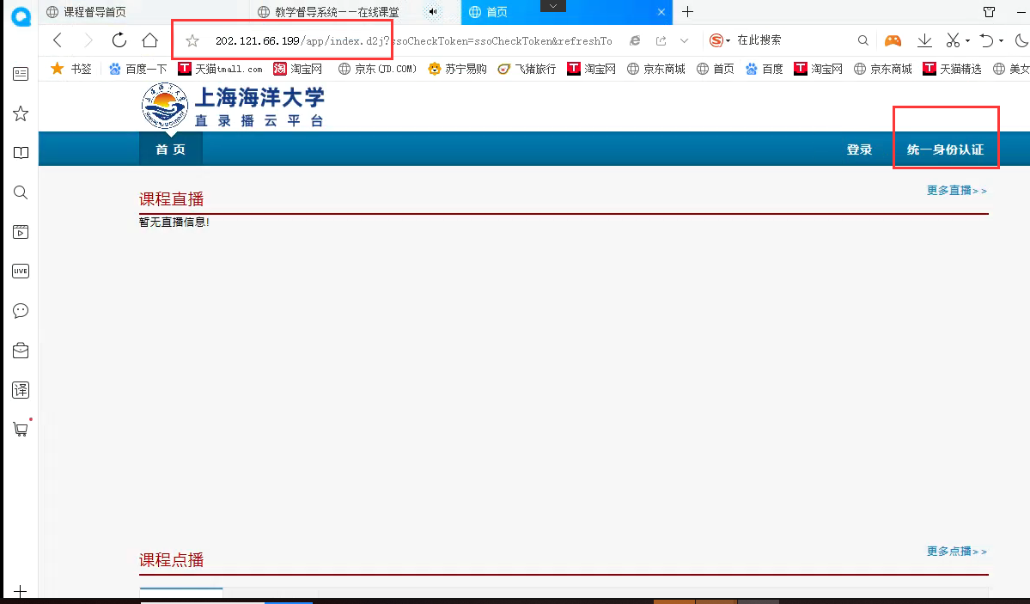
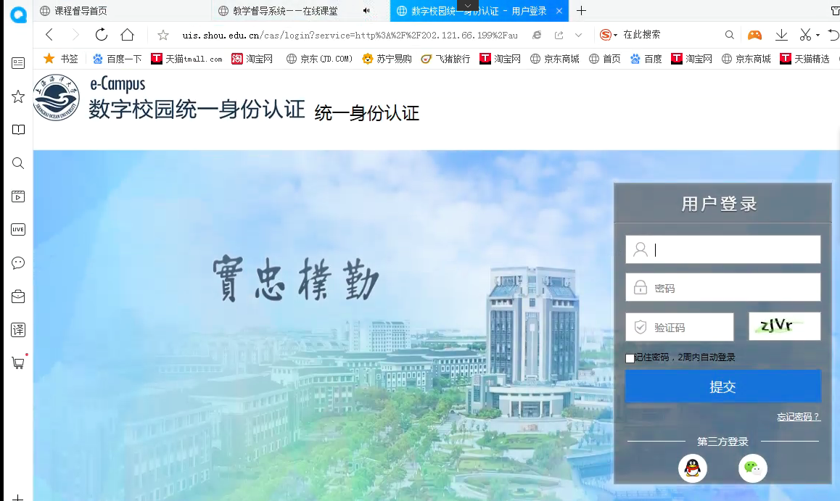
学生登录
点击
统一身份认证
直录播平台IP地址:
https://zlb-system.shou.edu.cn
学生通过学工号登录

Slide 5
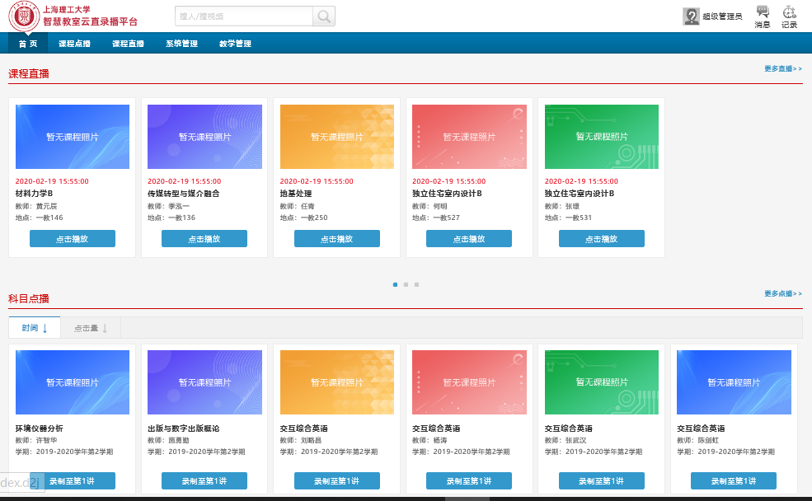

登录首页
登录平台后，学生可以看到自己所选课的直播课程、点播课程
进行课程直播、课程点播观看

Slide 6
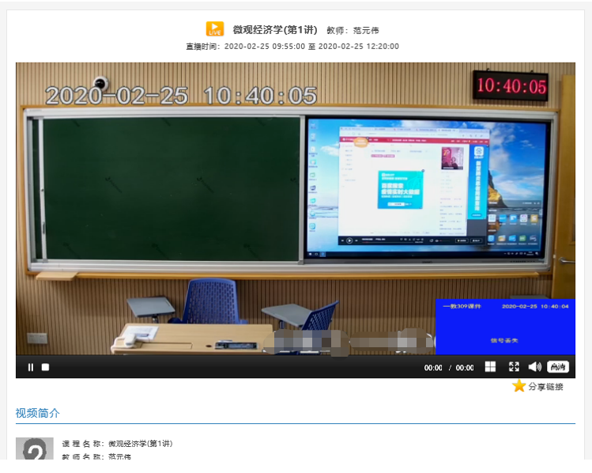
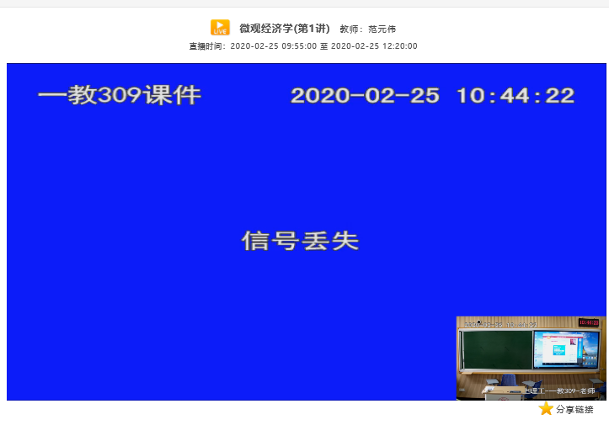
直播课程播放界面
课程名称、教师、时间等信息
进行单画面、两画面、全景画面切换；在主画面或课件画面双击，可进行画面放大
点击课件画面，拖到到主界面，可进行课件画面切换，如图：
声音和画质调节

Slide 7
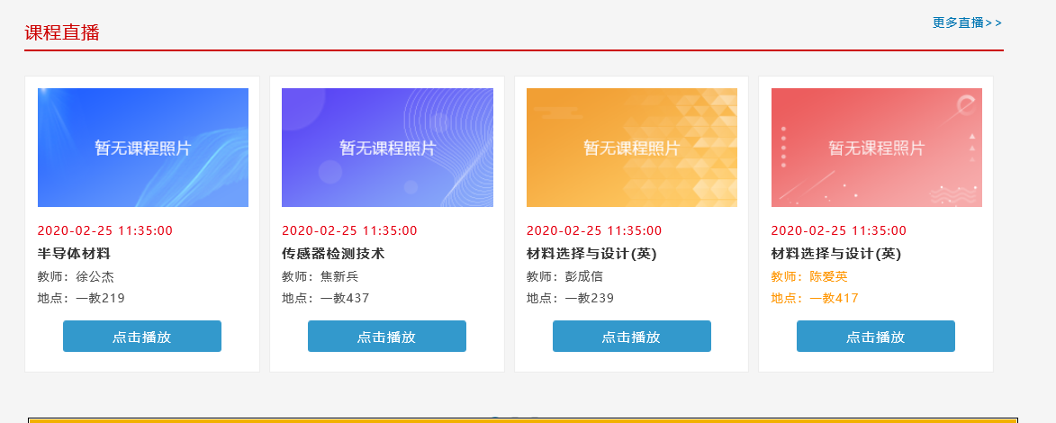

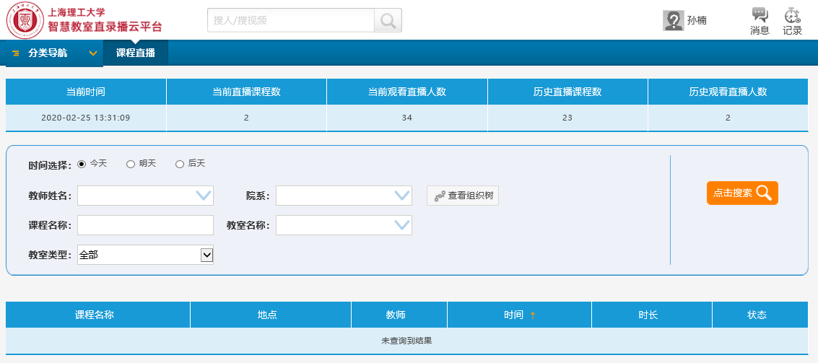
直播课程搜索
点击更多直播-可以进行直播课程搜索
可根据时间、课程信息等搜索课程

Slide 8
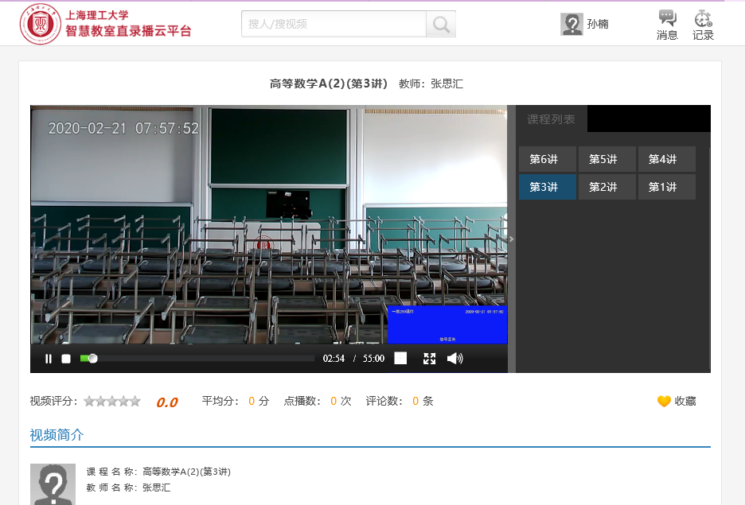


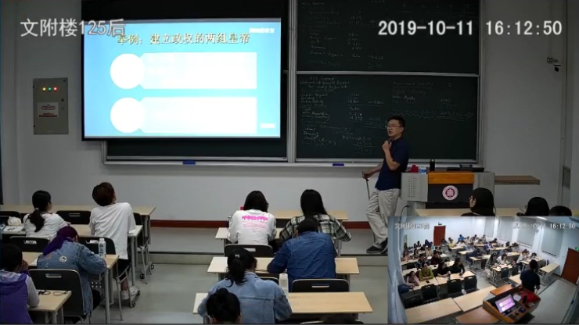
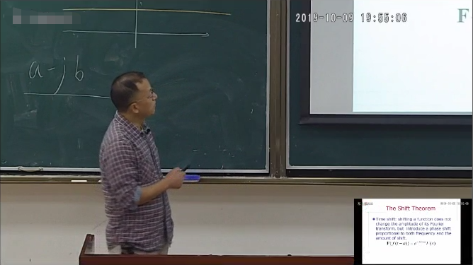
点播课程播放界面
课程节次
进行单画面、两画面、全景画面切换；
在主画面或课件（或学生）画面双击，可进行画面放大
声音调节
课程评分、评论等

Slide 9

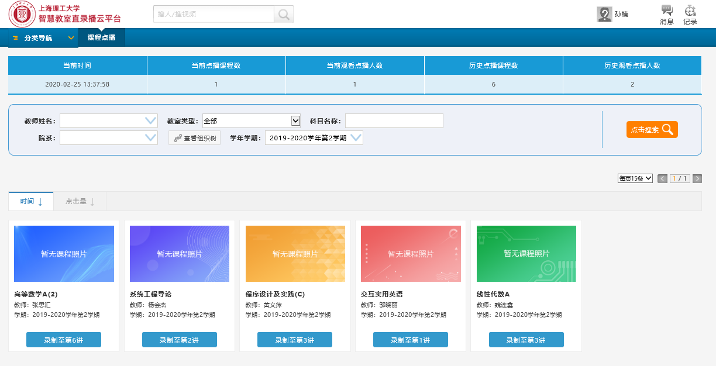
点播课程搜索
可根据教师、教室、课程信息等搜索点播课程
可根据时间、点击次数等排序点播课程

Slide 10
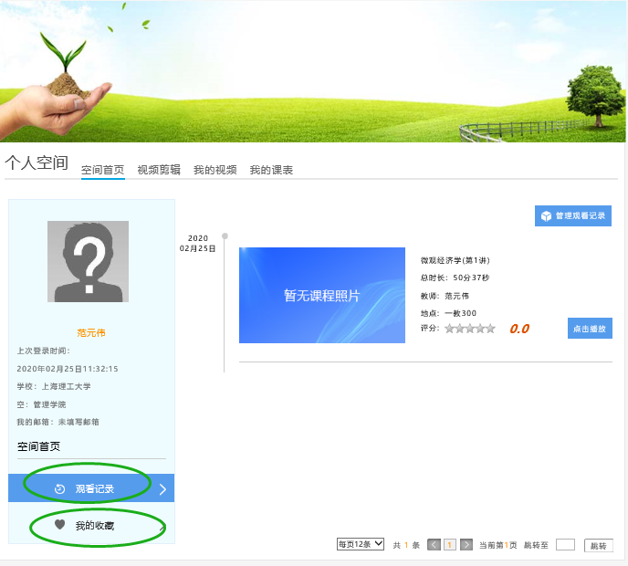
个人空间界面
观看记录——显示观看记录
我的收藏——显示课程视频收藏记录

Slide 11
THANKS FOR YOUR WATCHING

